Slide 1


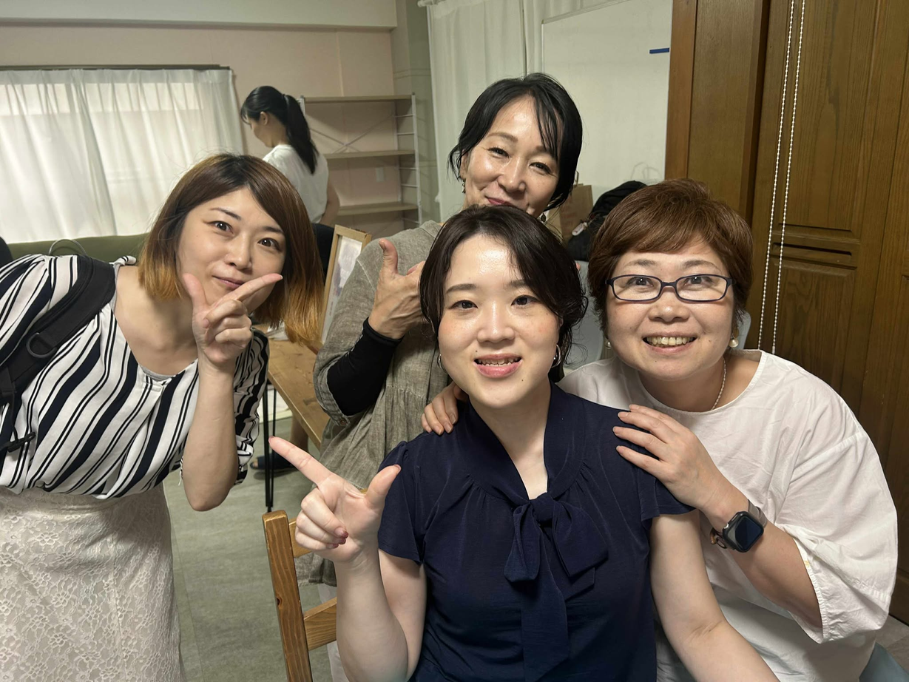
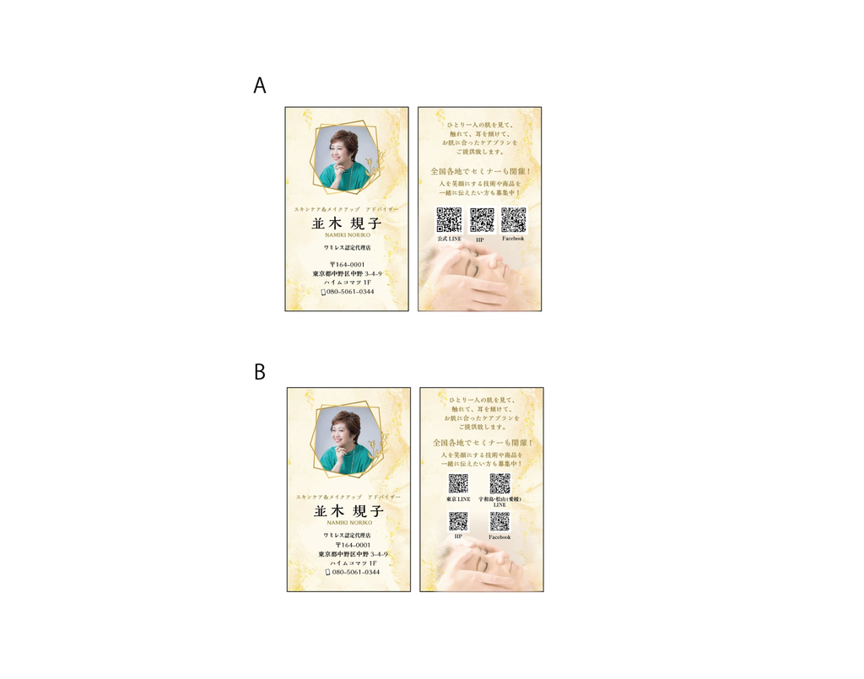
自分をアピールする
ロゴが欲しい方
心を宿すロゴデザイナー 小熊美智子さんを推薦します
33年ずっと同じ名刺を使っていました。シンプルがカッコイイと思って使っていましたが
渡す方にどんな仕事ですか？←書いてあるじゃん‼(笑)と。しかしこの所、自分がたくさんの名刺を頂くようになり、印象に残るとか後でもわかる名刺が必要だと。
そんな時『心を宿すロゴデザイナー』小熊さんに私のイメージやビジネスに合ったロゴも入れた名刺が欲しいとお願いしました。 パターンをいくつか頂きどれも私の大好きな黄色でしかも
ゴールドベース!! 写真も入れてくださったので後からでも誰だかわかるし連絡先も今風です。
名刺はシンプルイズベストが私の定義でしたがこんな素敵な名刺をもっと早くお願いしていたら
ビジネス拡大がもっと加速したのかと反省‼ 第二の顔である
名刺で差別化したい方に『心を宿すロゴデザイナー』小熊美智子さんを推薦します。
ko
美肌アドバイザー 並木規子

